Slide 1


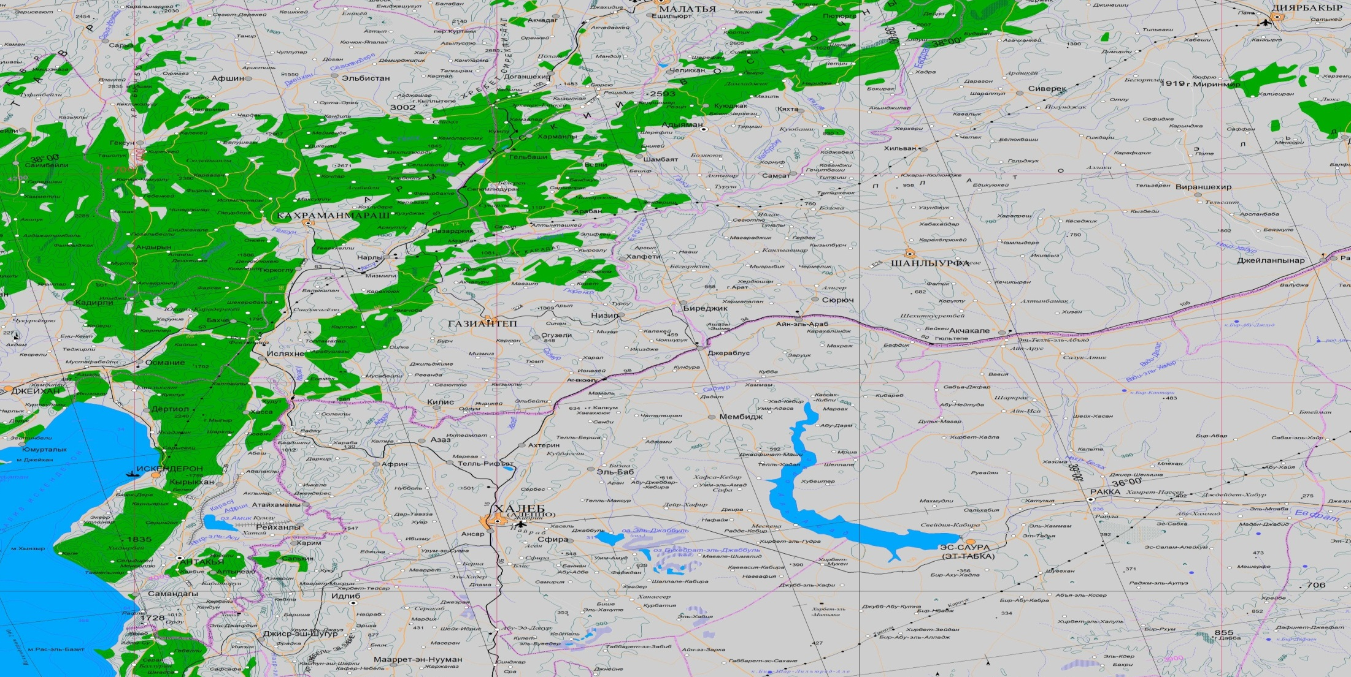
Схема полета самолета F-16 Турецких ВВС с аэр. Диярбакыр
Взлет самолета
F-16
Т взл 8.40
8.46
ДИЯРБАКЫР
8.51
10.59
10.54
8.56
10.49
9.01
10.44
10.39
Зона дежурства в воздухе самолета
F-16
9.06
ИСЛЯХИЕ
10.34
9.11
АНТАКЬЯ
Т деж. 9.11-10.26
Пуск ракеты по самолету Су-24м
10.24

Slide 2
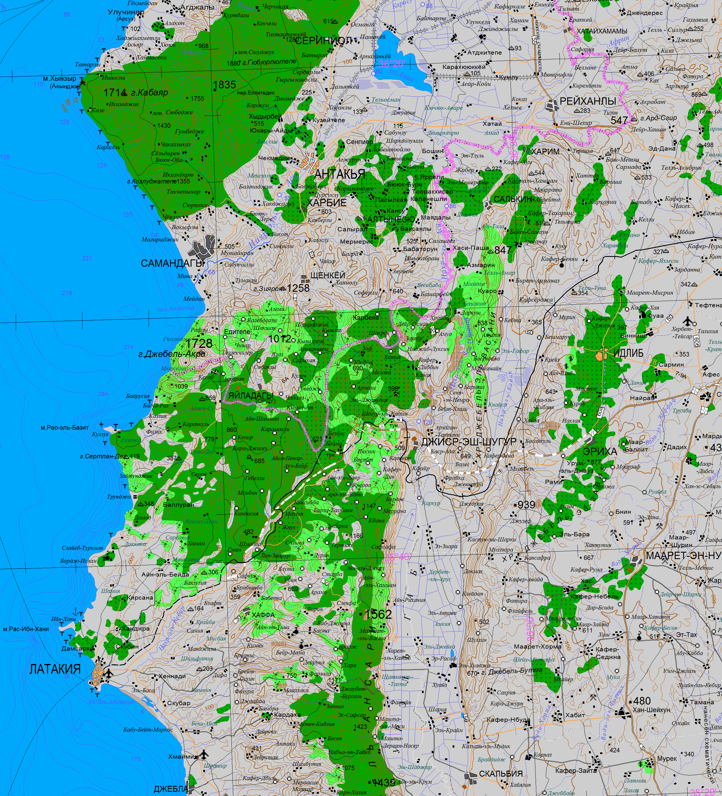
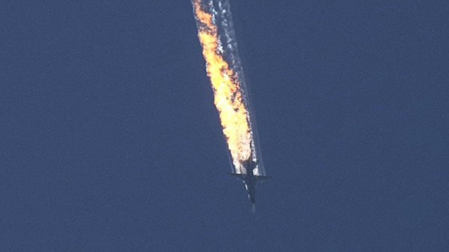



Схема поражения самолета Су-24м ВКС ВС РФ
10.29
9.08
Т деж.=1.15
Н=2400
F-16
V=810; H=4200
β=60; T₁₈₀=40с
Вход на территорию САР – 2 км
Зона дежурства в воздухе самолетов
Су-24м
Место падения Су-24м
(Т=10.25)
F-16
Снижение
Н=2500
10.25
«Выстрел в спину»
F-16
(Т=10.24)
10.23
Удаление от границы 4 км
Удаление 5-7 км
Удаление
от границы 1 км
Точка поражения
Су-24м
(Т=10.24)
10.15
КЕПИР
ЗАХИЯ
10.14
Т уд. 1 – 10.16
10.13
10.23
10.21
10.12
10.17
10.22
Су-24
V=800; H=5650
β=45; T₁₈₀=1.10
10.18
10.19
10.20
ЛАТАКИЯ
Т.деж=9.51-10.11
9.50
Н=5650м
9.49
9.48
9.47
аэр. Хмеймим

Slide 3
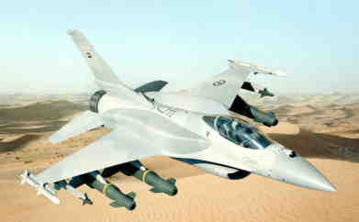
Тактический истребитель F-16C, D "Файтинг Фалкон»
Предназначен для завоевания господства в воздухе, решения задач ПВО, поражения наземных целей, а также ведения воздушной разведки и радиоэлектронной борьбы.
В состав ударного оружия класса «воздух–воздух» входят:
AIM-9X «Сайдвиндер»;
AIM-120C «Амраам».
Средства поражения размещаются на 11 узлах внешней подвески:
8 - подкрыльевых;
3 - подфюзеляжных.
Основные тактико-технические характеристики
Экипаж | 1/2 чел.
Масса:
пустого самолета | 8,5 т
максимальная боевой нагрузки | 7,2 т
максимальная взлетная | 19,2 т
Максимальная скорость полета | 2100 км/ч
Практический потолок | 18000 м
Радиус действия с двумя подвесными топливными баками и двумя УАБ калибра 1000 кг или двумя УР класса "воздух-воздух" | 1100 км
Углы обзора бортовой РЛС по углу места по азимуту | ± 60º ± 60º

Slide 4
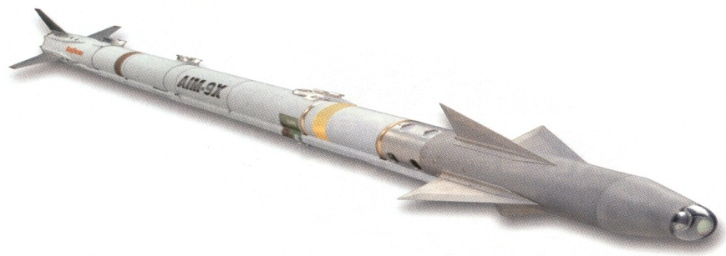
Управляемые ракеты класса «воздух – воздух»
AIM-9X
AIM-120С
Тактико-технические характеристики
 | AIM-9X | AIM-120С
Масса, кг:
стартовая | 85 | 157
боевой части | 9,4 | 22
Дальность стрельбы, км | 20 | 60
Головка самонаведения | инфракрасная | активная радио-локационная
Дальность захвата цели ГСН, км | 30 | 25
Геометрические размеры, м:
длина | 2,9 | 3,65
диаметр корпуса | 0,13 | 0,18
размах крыла (оперения) | 0,36 (0,45) | 0,46

